Slide 1
Pensamiento lógico y algoritmos
Estructuras de control. Ciclos
Norbey Danilo Muñoz Cañón
2023

Slide 2
Repaso
¿Qué es un algoritmo?
¿Qué es un pseudocódigo?
¿Qué es un diagrama de flujo?
¿Qué son operadores? ¿Qué tipos de operadores hay?
¿Qué tipos de programación hay?
¿Qué es la programación estructurada?
¿Qué es la programación orientada a objetos?
¿Qué son estructuras de control?

Slide 3
Programación estructurada
Lenguajes estructurados son aquellos en los que las sentencias incluidas en el código se ejecutan de forma lineal y sencilla (una detrás de otra) a partir de un solo punto de entrada (inicio) y otro de salida (final). Estos lenguajes se fundamentan en una teoría que demuestra que todo programa se puede escribir utilizando únicamente tres tipos de estructuras de control: secuenciales, condicionales y repetitivas.
Las estructuras de control permiten modificar el flujo de ejecución de las instrucciones de un programa.

Slide 4
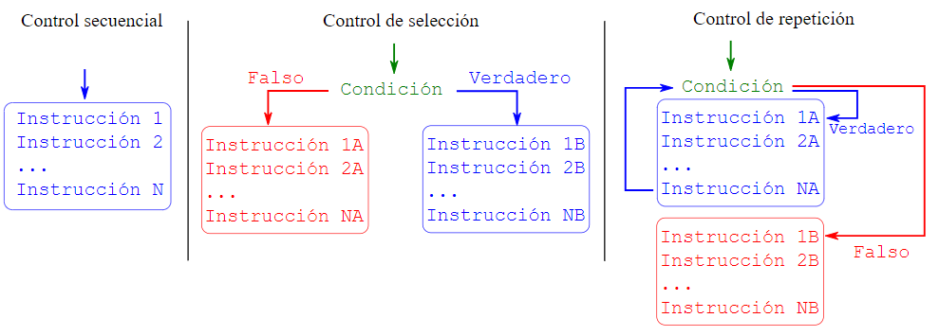
Estructuras de control

Slide 5
Estructura secuencial
Un algoritmo secuencial es aquel en el que una acción sigue a otra acción en la secuencia de instrucciones. “La secuenciación es una estructura que permite controlar la ejecución de un conjunto de acciones en orden secuencial; esto es, ejecuta la primera acción, luego la que sigue y así sucesivamente hasta la última”

Slide 6
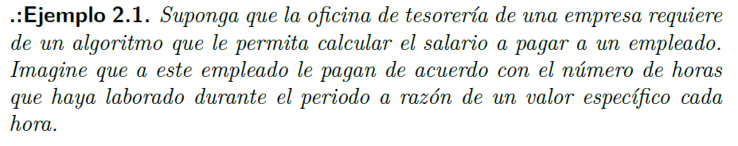
Estructura secuencial

Slide 7
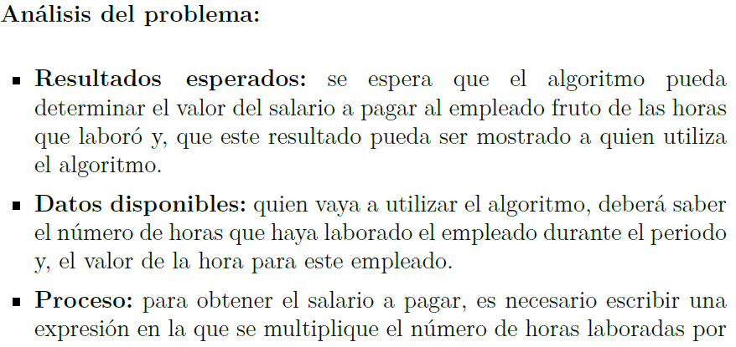
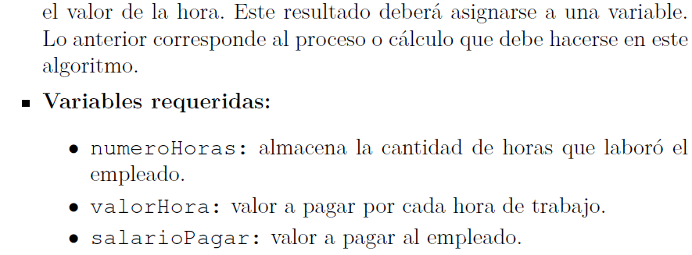
Estructura secuencial

Slide 8
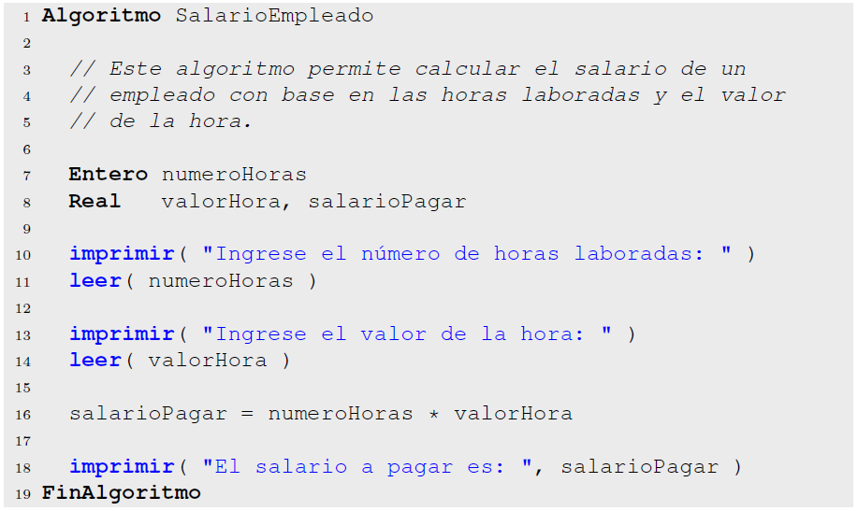
Estructura secuencial

Slide 9
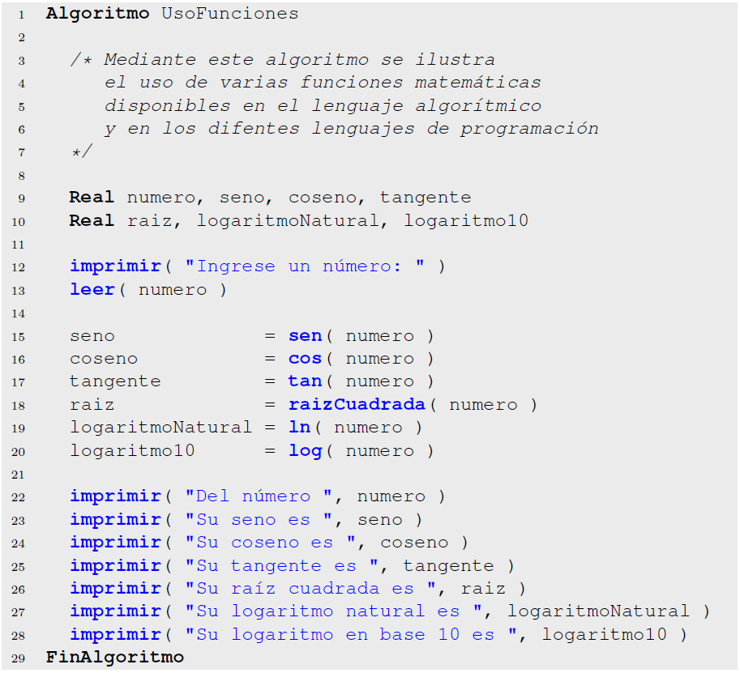
Estructura secuencial

Slide 10
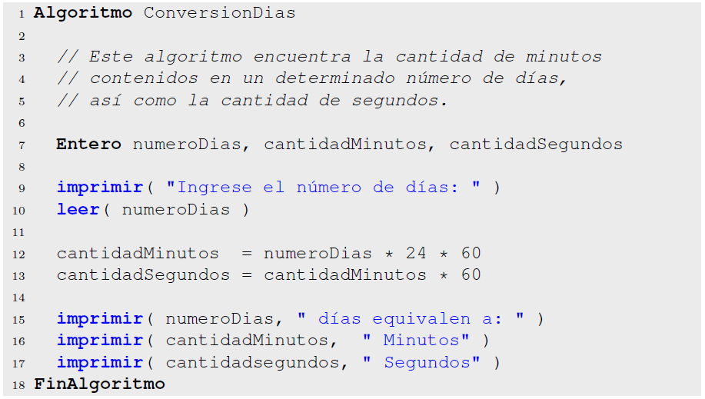
Estructura secuencial

Slide 11
Estructuras de decisión
Una de las estructuras fundamentales en la creación de algoritmos son las estructuras de decisión. Una decisión permite que un algoritmo ejecute un conjunto u otro de instrucciones dependiendo del valor de verdad de una expresión lógica / relacional. Si dentro del conjunto de instrucciones a ejecutar no hay otras decisiones se habla entonces de decisiones simples, pero si las hubiera se denominan decisiones anidadas.

Slide 12
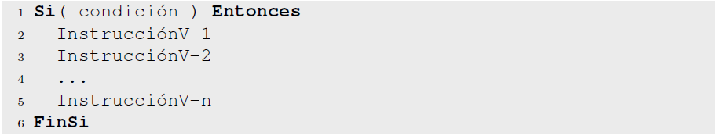
Decisión simple

Slide 13
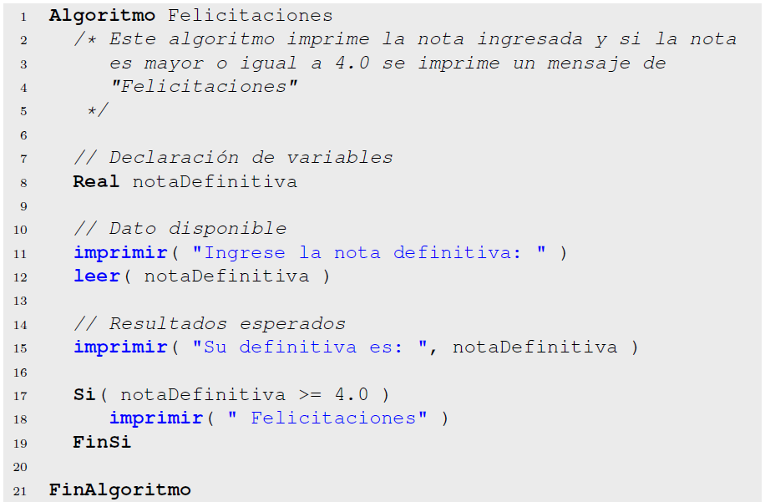
Ejemplo decisión simple

Slide 14
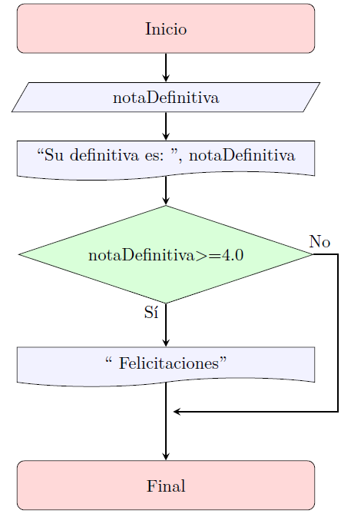
Ejemplo decisión simple

Slide 15
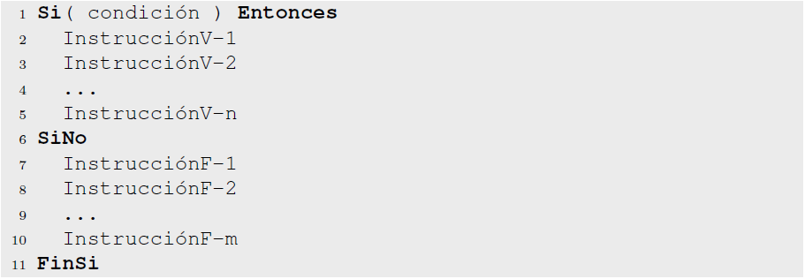
Decisiones compuestas

Slide 16
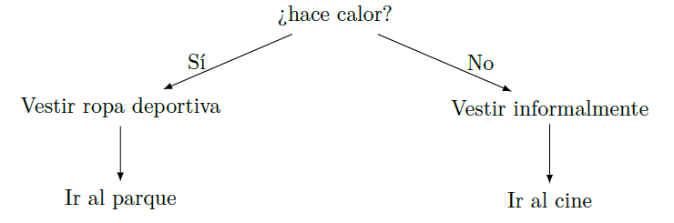
Decisiones compuestas
Para poner la definición, en otros términos, imagine que desea planear las actividades para el día domingo, entonces usted reflexiona y piensa que: “Si hace calor, me visto con ropa deportiva y voy al parque; si no, me visto informalmente y voy al cine”. Una forma para representar este tipo de decisiones es por medio de un árbol de decisión.

Slide 17
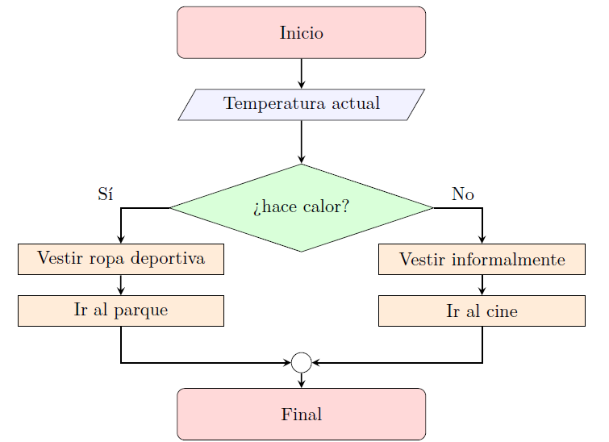
Decisiones compuestas
Para poner la definición, en otros términos, imagine que desea planear las actividades para el día domingo, entonces usted reflexiona y piensa que: “Si hace calor, me visto con ropa deportiva y voy al parque; si no, me visto informalmente y voy al cine”. Una forma para representar este tipo de decisiones es por medio de un árbol de decisión.

Slide 18
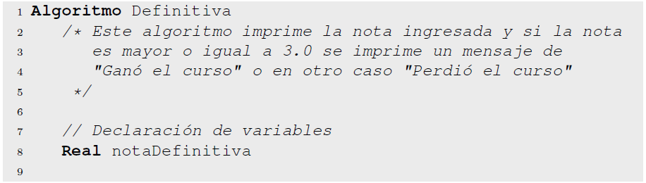
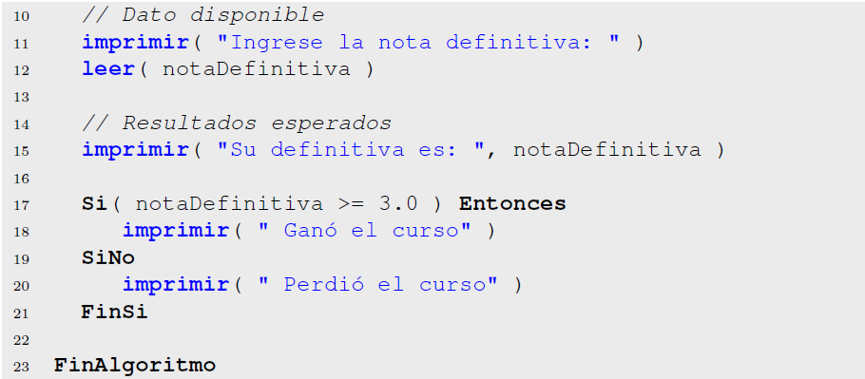
Ejemplo decisiones compuestas

Slide 19
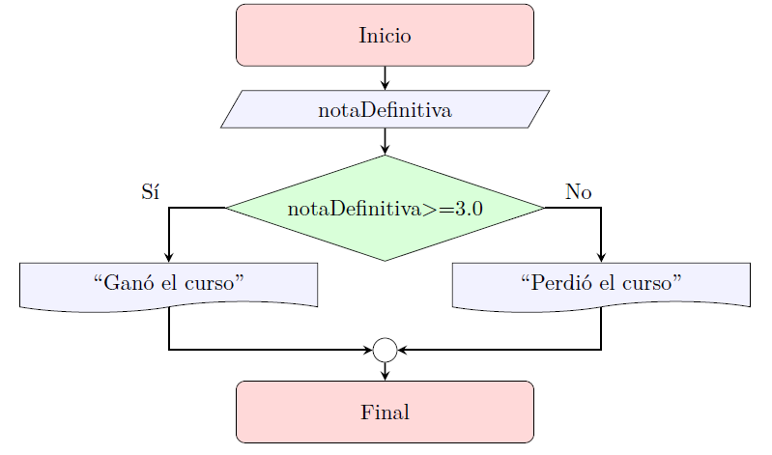
Ejemplo decisiones compuestas

Slide 20
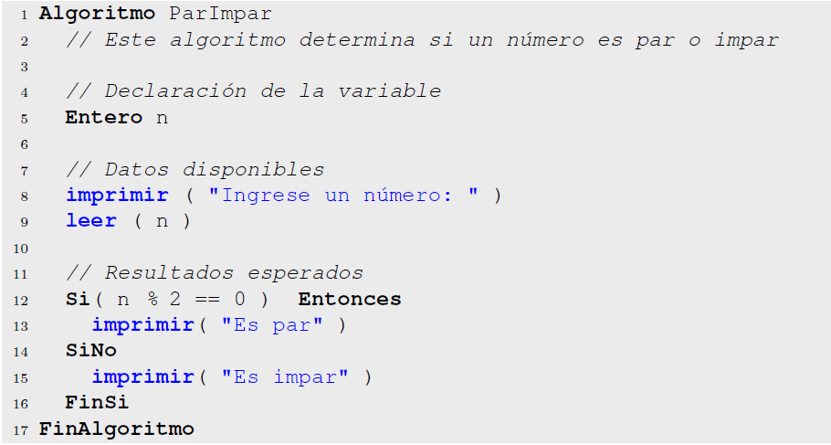
Ejemplo decisiones compuestas

Slide 21
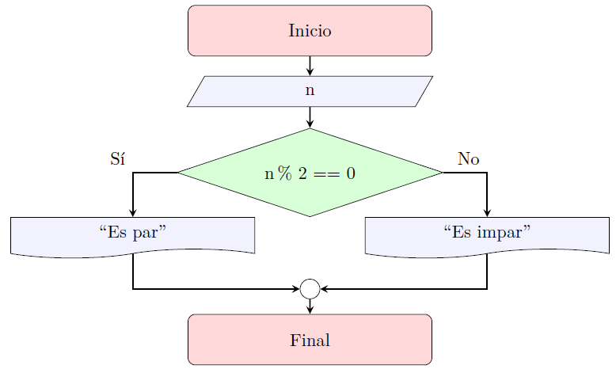
Ejemplo decisiones compuestas

Slide 22
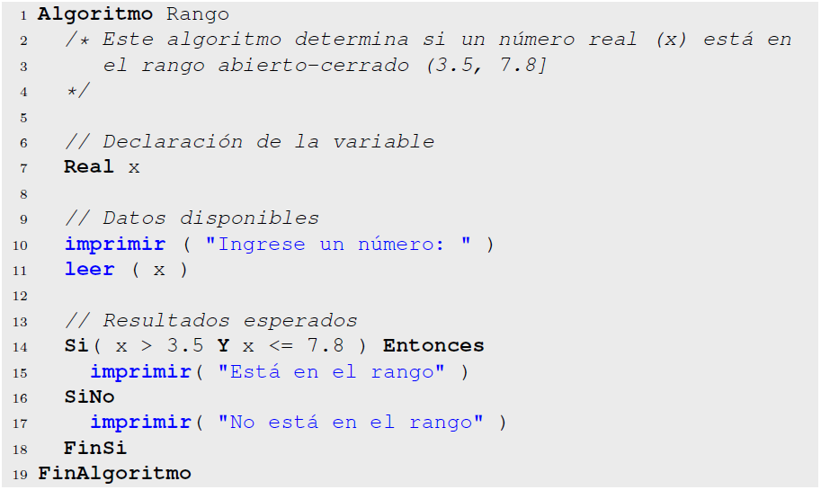
Ejemplo decisiones compuestas

Slide 23
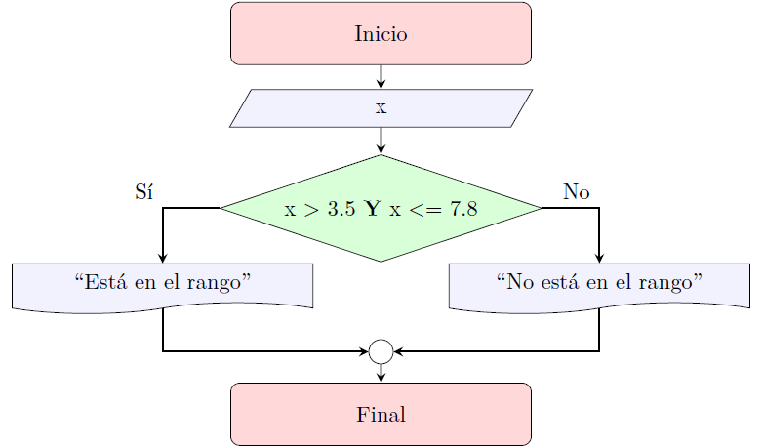
Ejemplo decisiones compuestas

Slide 24
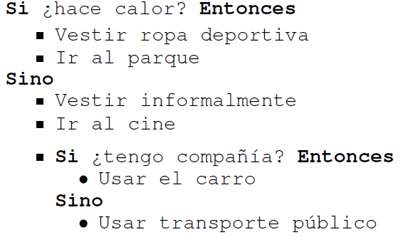
Decisiones anidadas
Las estructuras de decisión se pueden usar cuantas veces sean necesarias en un algoritmo, incluso dentro de otra estructura de decisión.
… continuando con el ejemplo:

Slide 25
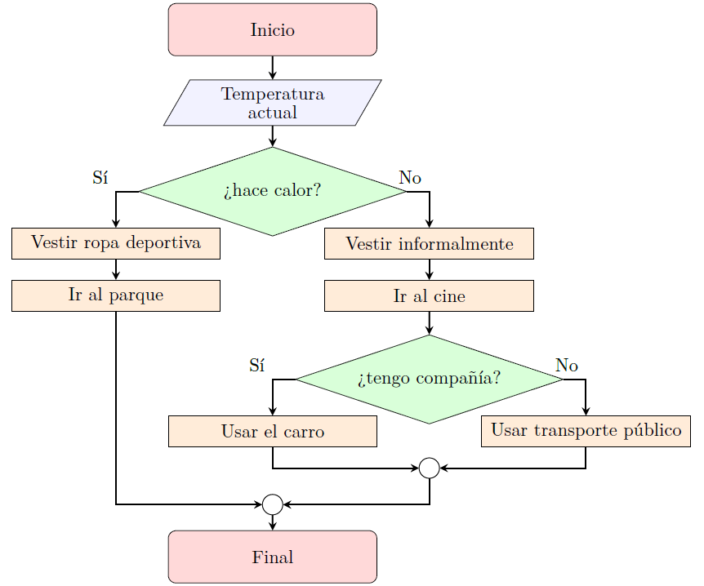
Decisiones anidadas

Slide 26
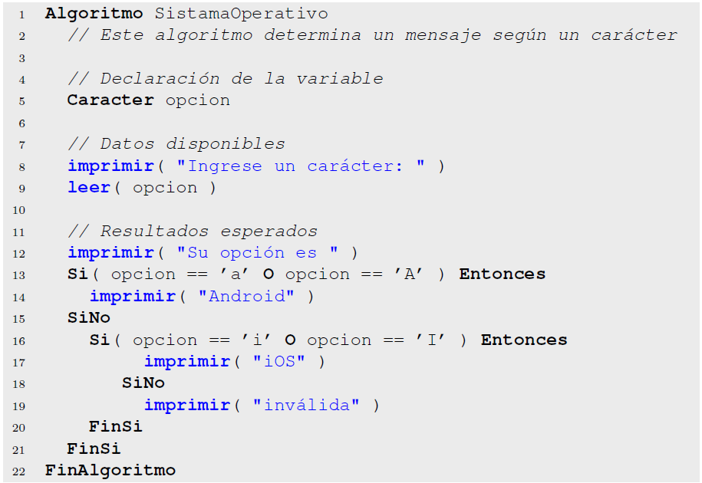
Ejemplo decisiones anidadas

Slide 27
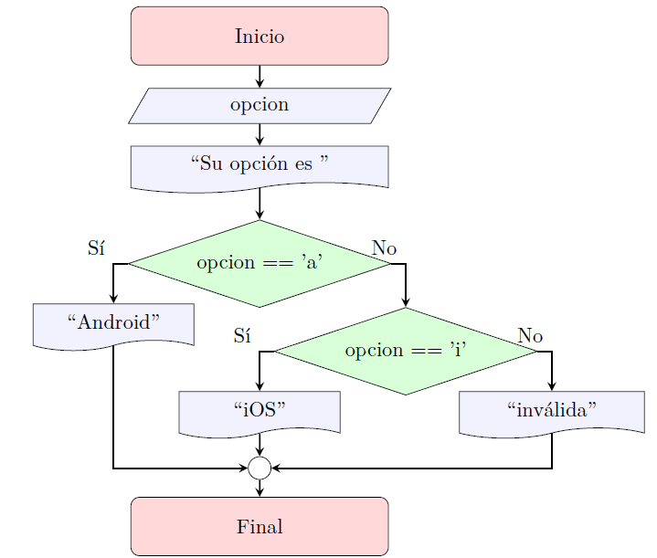
Ejemplo decisiones anidadas

Slide 28
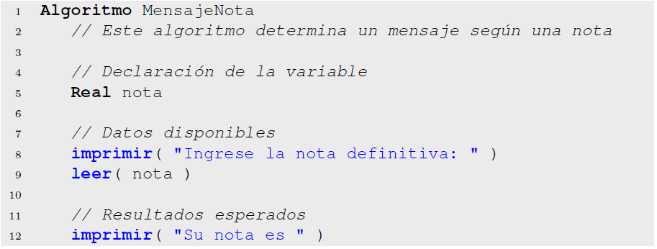
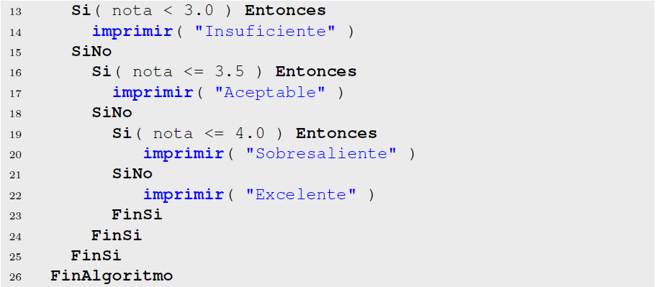
Ejemplo decisiones anidadas

Slide 29
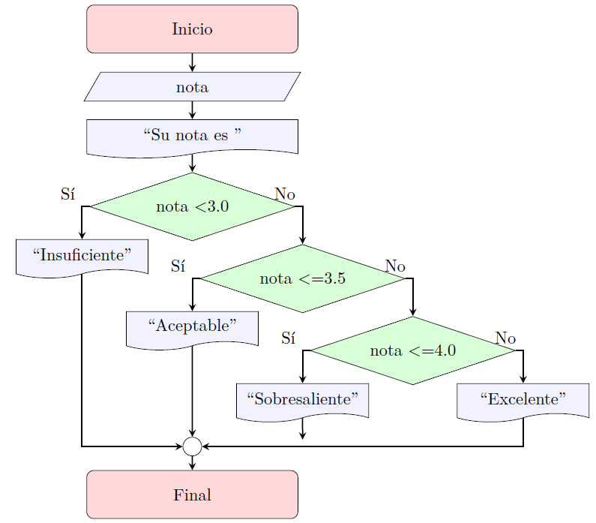
Ejemplo decisiones anidadas

Slide 30
Decisiones múltiples
Las decisiones múltiples, también conocida como “estructura selectiva”, en realidad son una forma abreviada de reescribir un tipo especial de decisión anidada, la utilizada para seleccionar una opción entre un conjunto de valores; por lo anterior, toda decisión múltiple se puede reescribir como una decisión anidada, pero no toda decisión anidada se puede reescribir como una decisión múltiple.

Slide 31
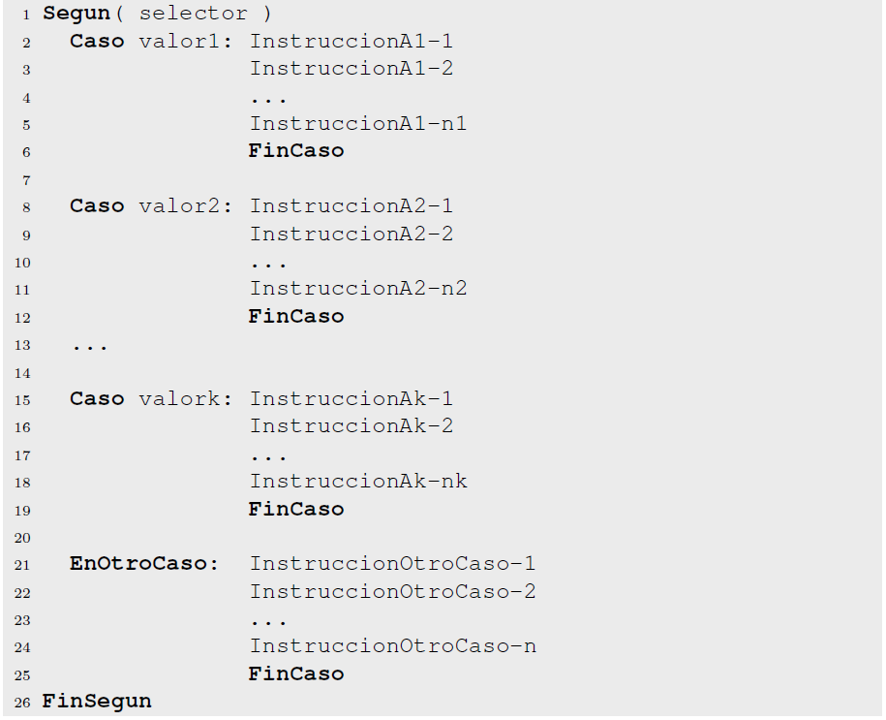
Decisiones múltiples

Slide 32
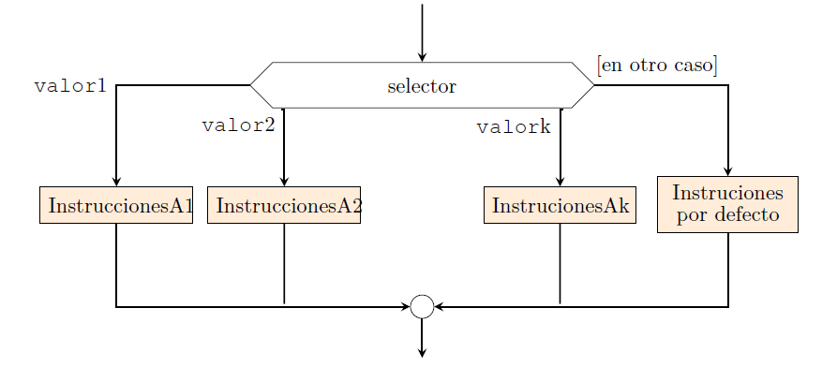
Decisiones múltiples

Slide 33
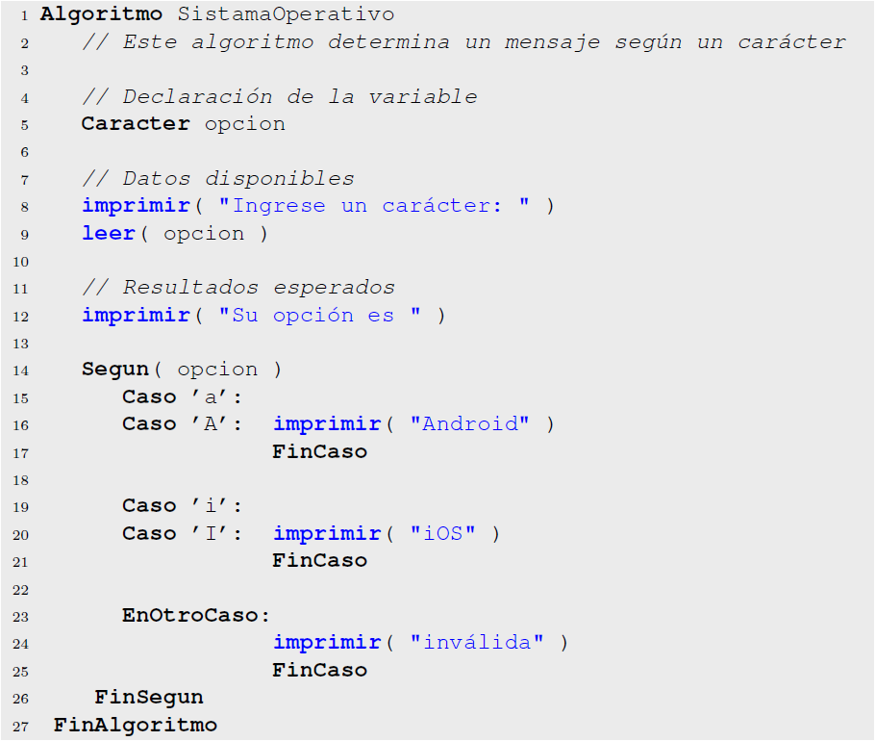
Ejemplo decisiones múltiples

Slide 34
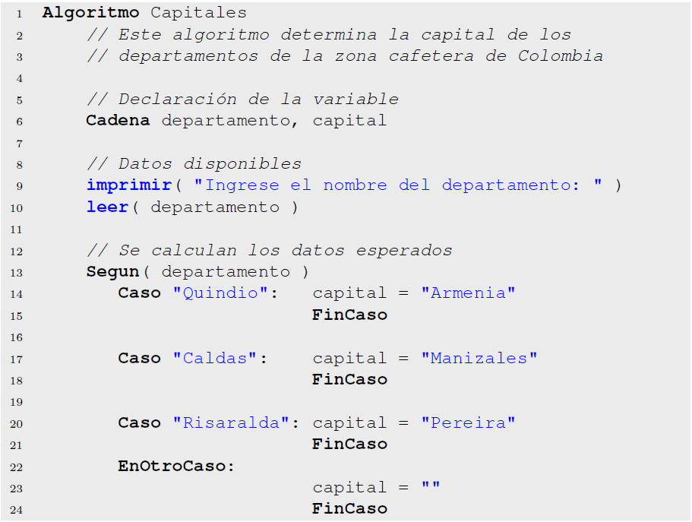
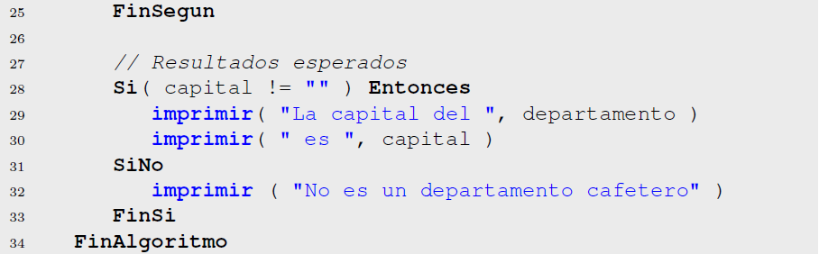
Ejemplo decisiones múltiples

Slide 35
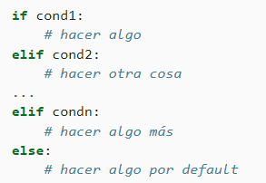
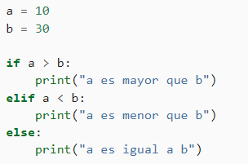
Condicional if-elif-else
Estructura de control de selección que sirve para tomar decisiones, basándose en la evaluación de condiciones y/o comparaciones, en el flujo del programa

Slide 36
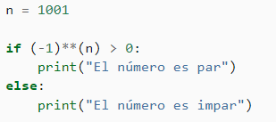
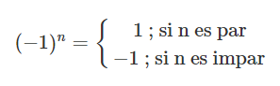
Condicional if-elif-else
Estructura de control de selección que sirve para tomar decisiones, basándose en la evaluación de condiciones y/o comparaciones, en el flujo del programa
La verificación que realiza el código anterior se basa en el hecho de que las potencias pares de -1 siempre serán 1, y las impares -1, es decir:

Slide 37
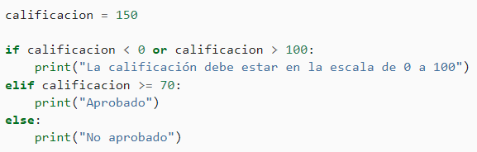
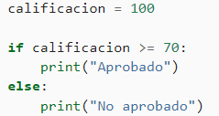
Condicional if-elif-else
Estructura de control de selección que sirve para tomar decisiones, basándose en la evaluación de condiciones y/o comparaciones, en el flujo del programa

Slide 38
Estructuras de repetición
En la solución de algunos problemas, se requiere que el algoritmo ejecute la misma tarea de forma repetitiva; es ahí donde cobran protagonismo las estructuras de repetición. Estas estructuras también reciben el nombre de ciclos o de bucles, ellas permiten que una instrucción o un bloque de ellas se pueda ejecutar más de una vez. A cada ejecución de un ciclo se le denomina iteración.

Slide 39
Estructuras de repetición
Contador: es una variable que tiene la función de llevar la cuenta de determinadas situaciones que se repiten dentro de los ciclos. Esta clase de variables se declaran de tipo Entero. Deben inicializarse antes de entrar al ciclo, es decir, se le debe asignar un valor inicial que corresponde al número desde el cual se requiere que inicie el conteo, generalmente se inicializan en 0; aunque todo depende del problema que se va a resolver.

Slide 40
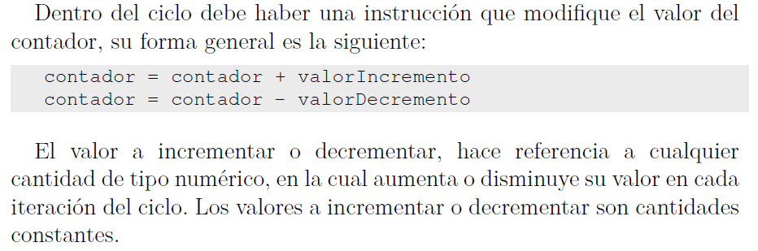
Estructuras de repetición

Slide 41
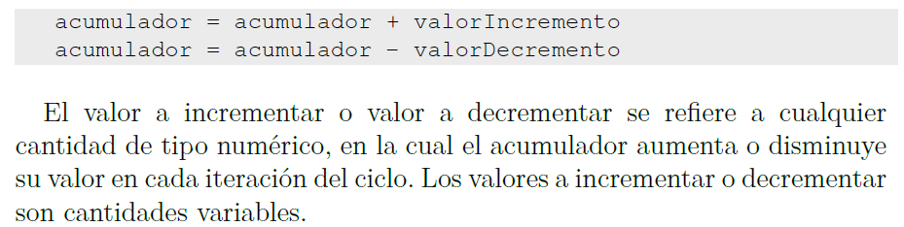
Estructuras de repetición
Acumulador: es una variable que funciona de forma similar a un contador, la diferencia radica en que aumentan o disminuyen en cantidades variables y no en forma constante como es el caso de los contadores. Esta clase de variables se declaran de tipo numérico, bien sea Entero o Real. Deben inicializarse antes de entrar al ciclo, es decir, se le debe asignar un valor inicial que dependerá del problema a resolver, generalmente se inicializan en 0.

Slide 42
Estructuras de repetición
Bandera: Es una variable que se usa para controlar diferentes acciones dentro de un algoritmo. Algunos textos se refieren a esta variable como interruptor, conmutador o centinela.
Es fundamental darle un valor inicial a la variable bandera, el cual cambiará dependiendo de ciertas condiciones que estarán dadas por la solución del problema

Slide 43
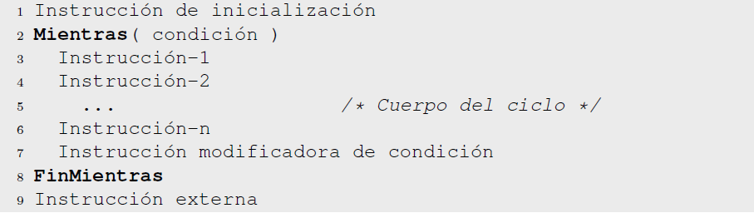
Estructura Mientras - FinMientras
Este ciclo itera mientras el valor de la condición sea verdadero.

Slide 44
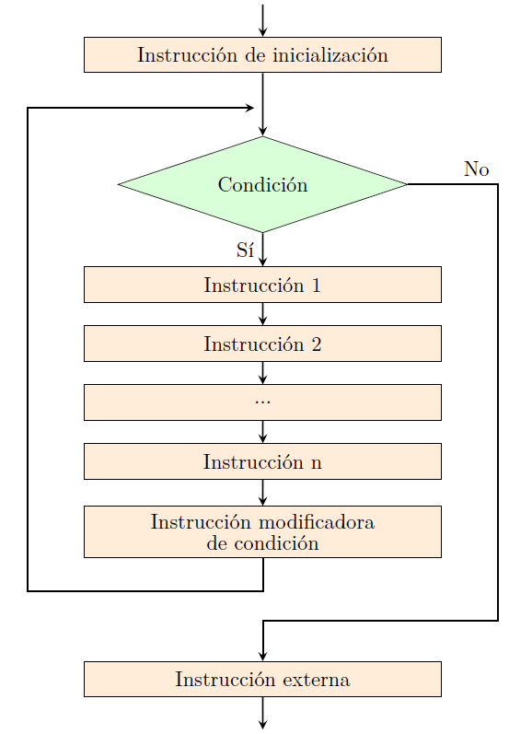
Estructura Mientras - FinMientras

Slide 45
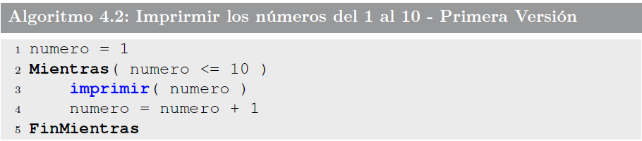
Estructura Mientras - FinMientras

Slide 46
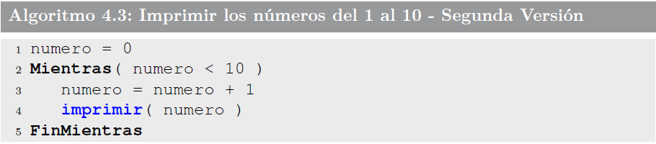
Estructura Mientras - FinMientras

Slide 47
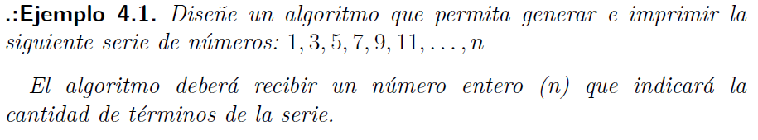
Estructura Mientras - FinMientras

Slide 48
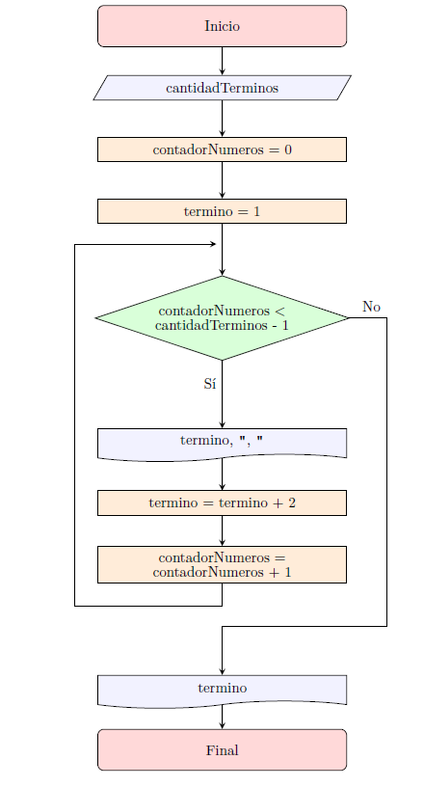
Estructura Mientras - FinMientras

Slide 49
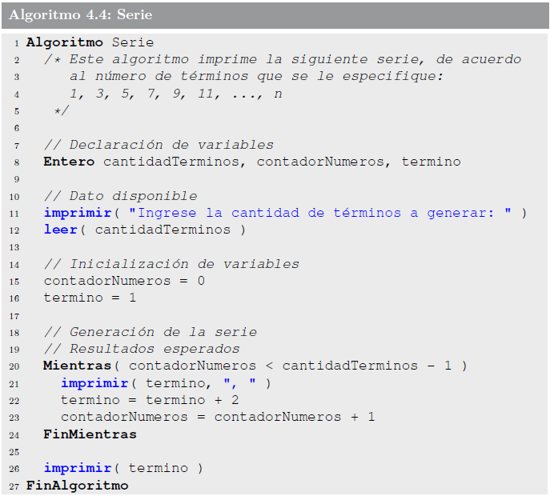
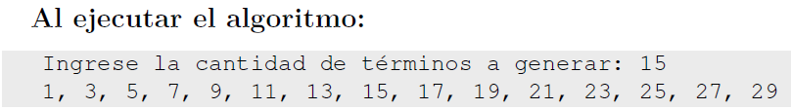
Estructura Mientras - FinMientras

Slide 50
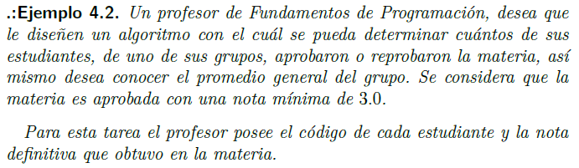
Estructura Mientras - FinMientras

Slide 51
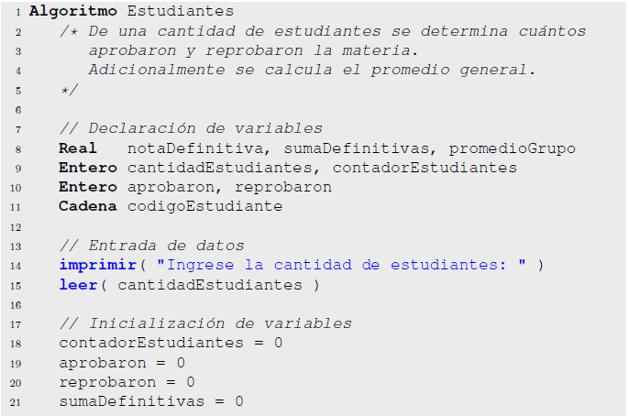
Estructura Mientras - FinMientras

Slide 52

Estructura Mientras - FinMientras

Slide 53



Slide 54

Estructura Haga - MientrasQue
Esta estructura de repetición permite que una instrucción o un conjunto de ellas se ejecuten una o más veces.
El Haga-MientrasQue es un ciclo condicionado al final, lo cual garantiza que sus instrucciones se ejecuten por lo menos una vez.

Slide 55

Estructura Haga - MientrasQue

Slide 56

Estructura Haga - MientrasQue

Slide 57

Estructura Haga - MientrasQue

Slide 58

Estructura Haga - MientrasQue

Slide 59
Estructura Haga - MientrasQue

Slide 60



Estructura Haga - MientrasQue

Slide 61

Estructura Haga - MientrasQue

Slide 62


Estructura Haga - MientrasQue

Slide 63

Estructura Haga - MientrasQue

Slide 64

Estructura Haga - MientrasQue

Slide 65



Ciclo while
El ciclo while ejecuta un bloque de instrucciones mientras haya una condición que se cumpla. La sintaxis de while es:

Slide 66
Estructura Para - FinPara
Igual que las dos estructuras anteriores, Mientras-FinMientras y Haga-MientrasQue, esta estructura también se usa para lograr que una instrucción o un conjunto de ellas se ejecuten repetidas veces.
De manera similar al Mientras-FinMientras, el Para-FinPara es un ciclo condicionado al inicio, lo cual implica que su ejecución está determinada por la evaluación de su condición. Puede suceder que el cuerpo del ciclo no llegue a ejecutarse cuando al evaluar por primera vez su condición resulte falsa.

Slide 67
Estructura Para - FinPara
Este ciclo es muy útil cuando se conoce de antemano el número de iteraciones que se deben hacer. La cantidad de ejecuciones que realice no dependerá de ninguna de las instrucciones del cuerpo del ciclo, es decir, no habrá una instrucción modificadora de condición dentro de ellas.

Slide 68

Estructura Para - FinPara

Slide 69

Estructura Para - FinPara

Slide 70


Estructura Para - FinPara

Slide 71

Estructura Para - FinPara

Slide 72

Estructura Para - FinPara

Slide 73

Estructura Para - FinPara

Slide 74

Estructura Para - FinPara

Slide 75

Estructura Para - FinPara

Slide 76

Estructura Para - FinPara

Slide 77

Estructura Para - FinPara

Slide 78


Ciclo for
El bucle for es una estructura de control de repetición, en la cual se conocen a priori el número de iteraciones a realizar. En lenguajes como C++ o Java, el ciclo for necesita de una variable de ciclo de tipo entero que irá incrementándose en cada iteración. En Python, la cuestión es un poco diferente, el ciclo for recorre una secuencia y en la k-ésima iteración la variable de ciclo adopta el valor del elemento en la k-ésima posición del iterable.

Slide 79

Ciclo for
Dentro de un ciclo for podemos colocar cualquier otra instrucción de control de flujo. Un caso muy común es el de incluir otro ciclo for, algo que habitualmente se denota como ciclos anidados.

Slide 80


Ciclo for

Slide 81

Ejercicios
Desarrolle un programa que calcule la suma de los enteros del 1 al 100, es decir: 1 + 2 + 3 + … + 99 + 100
Escriba un programa que reciba un entero positivo. Sí el número ingresado es múltiplo de 5 deberá imprimir en pantalla El número es múltiplo de 5, en cualquier otro caso deberá imprimir El número no es múltiplo de 5.
Escriba un programa que reciba como entrada una frase (un string) y determine cuántas veces aparece cada una de las vocales en esa frase. El valor de salida a mostrar debe ser un diccionario, se muestra enseguida un ejemplo:

Slide 82

Ejercicios
x = 1
suma = 0
while x <= 100:
suma = suma + x
x += 1
print("La suma de los numeros del 1 al 100 es: ",suma)

Slide 83
Ejercicios
def es_multiplo(numero, multiplo):
# Si el residuo es 0, es múltiplo
if numero % multiplo == 0:
return True
else:
return False
if es_multiplo(22, 5):
print("Sí es múltiplo")
else:
print("No es múltiplo")
def es_multiplo(numero, multiplo):
return numero % multiplo == 0

Slide 84
Ejercicios
def contar_vocales(cadena):
contador = 0
for letra in cadena:
if letra.lower() in "aeiou":
contador += 1
return contador

Slide 85
Ejercicios
#include<iostream>
using namespace std;
int main()
{
int j,a = 0,e = 0,i = 0,o = 0,u = 0;
char cadena[50];
cout<<"Ingresa una frase: ";
gets(cadena);
for (j = 0; j < 50; ++j){
switch (cadena[j])
{
case 'a': case 'A': a++; break;
case 'e': case 'E': e++; break;
case 'i': case 'I': i++; break;
case 'o': case 'O': o++; break;
case 'u': case 'U': u++; break;
default:
break;
}
}
cout<< "La letra a se encuentra: "<<a << endl;
cout<< "La letra e se encuentra: "<<e << endl;
cout<< "La letra i se encuentra: "<<i << endl;
cout<< "La letra o se encuentra: "<<o << endl;
cout<< "La letra u se encuentra: "<<u;
return 0;
}

Slide 86


